Slide 1
Классный час «Имею право на права»
Нехаева Людмила Ивановна,
классный руководитель IV«А» класса
ГУО «СШ №14 г.Лиды»
2019

Slide 2
Право – совокупность устанавливаемых и охраняемых государством норм и правил, регулирующих отношения людей в обществе
«Толковый словарь»
С. И. Ожегова

Slide 5
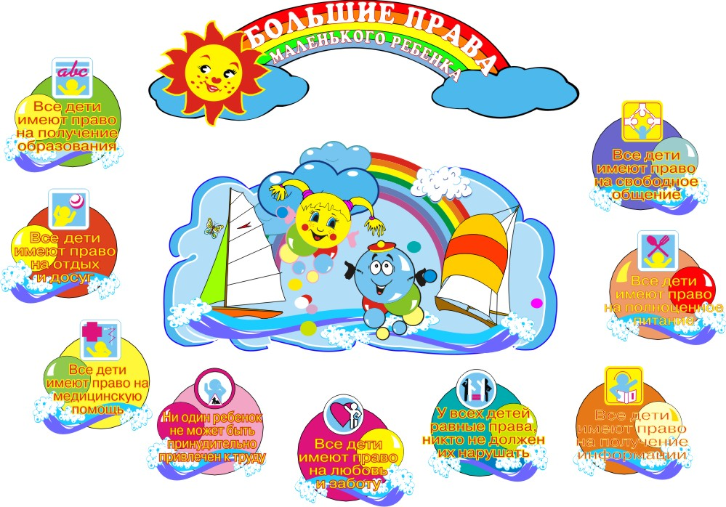

Slide 14
Добрые люди умирают, а дела их не пропадают.
Чего в другом не любишь, того и сам не делай.
Не место красит человека, а человек место.
Чужое добро впрок не пойдёт.

Slide 15
Музыкальная физминутка-викторина

Slide 16
ДЕКЛАРАЦИЯ
ОБЯЗАННОСТИ

Slide 17
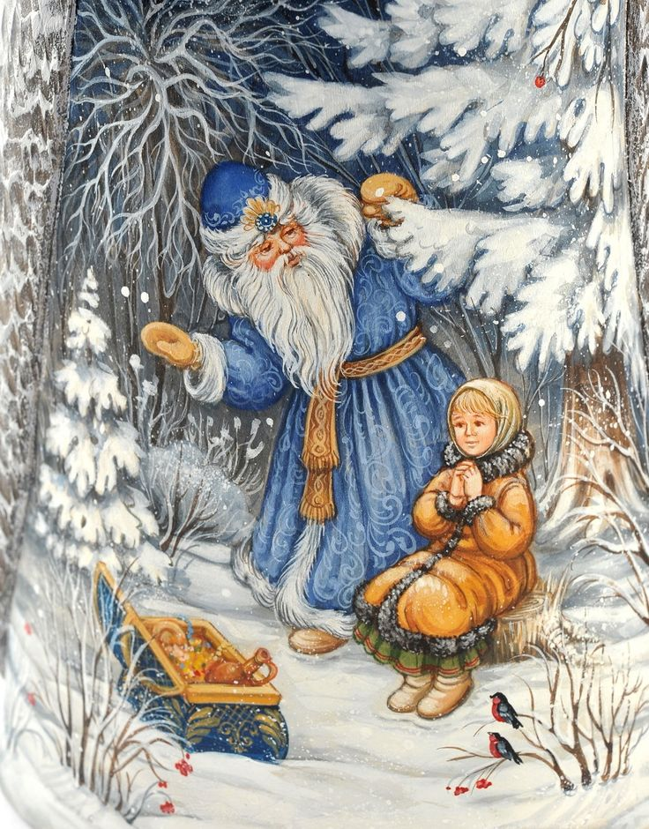

Slide 22
ПРОВЕРОЧНЫЕ
ЗАДАНИЯ
Занимательное
правоведение
старт

Slide 23
ЧТО ТАКОЕ ОБЯЗАННОСТИ ?
установленные законом
правила поведения
правила поведения,
которые выполняются по желанию

Slide 24
м о л о д е ц !!!

Slide 25
п о д у м а й

Slide 26
ЧТО ТАКОЕ ПРАВО ?
Документ, разрешение.
Совокупность норм и правил,
устанавливающие отношения
людей в обществе.

Slide 27
м о л о д е ц !!!

Slide 28
п о д у м а й

Slide 29
КАКИМ ОСОБЫМ ПРАВОМ
ОБЛАДЕТ РЕБЕНОК?
ПРАВО НА
СОБСТВЕННОЕ
МНЕНИЕ
ПРАВО
НА ТРУД И ОТДЫХ

Slide 30
м о л о д е ц !!!

Slide 31
п о д у м а й

Slide 32
В КАКОМ МЕЖДУНАРОДНОМ ДОКУМЕНТЕ
ПЕРЕЧИСЛЕНЫ ПРАВА ДЕТЕЙ?
СЕМЕЙНЫЙ КОДЕКС
Республики Беларусь
КОНВЕНЦИЯ ООН
«О ПРАВАХ РЕБЕНКА»

Slide 33
м о л о д е ц !!!

Slide 34
п о д у м а й

Slide 35
В СКАЗКЕ «ГУСИ-ЛЕБЕДИ»
НАРУШЕНО ПРАВО …
МЕДИЦИНСКУЮ ПОМОЩЬ
ИМЕТЬ
РОДИТЕЛЕЙ

Slide 36
м о л о д е ц !!!

Slide 37
п о д у м а й

Slide 38
В СКАЗКЕ «КОЛОБОК»
НАРУШЕНО ПРАВО …
ЖИЗНЬ
ОТДЫХ

Slide 39
М о л о д е ц !
Ты справился с заданием!

Slide 40
п о д у м а й

